Slide 1
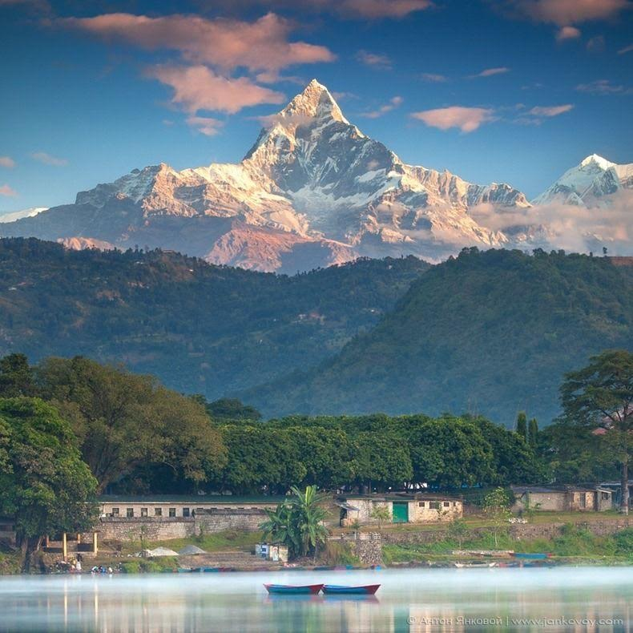
কুইজ প্রতিযোগীতায় স্বাগতম

Slide 2
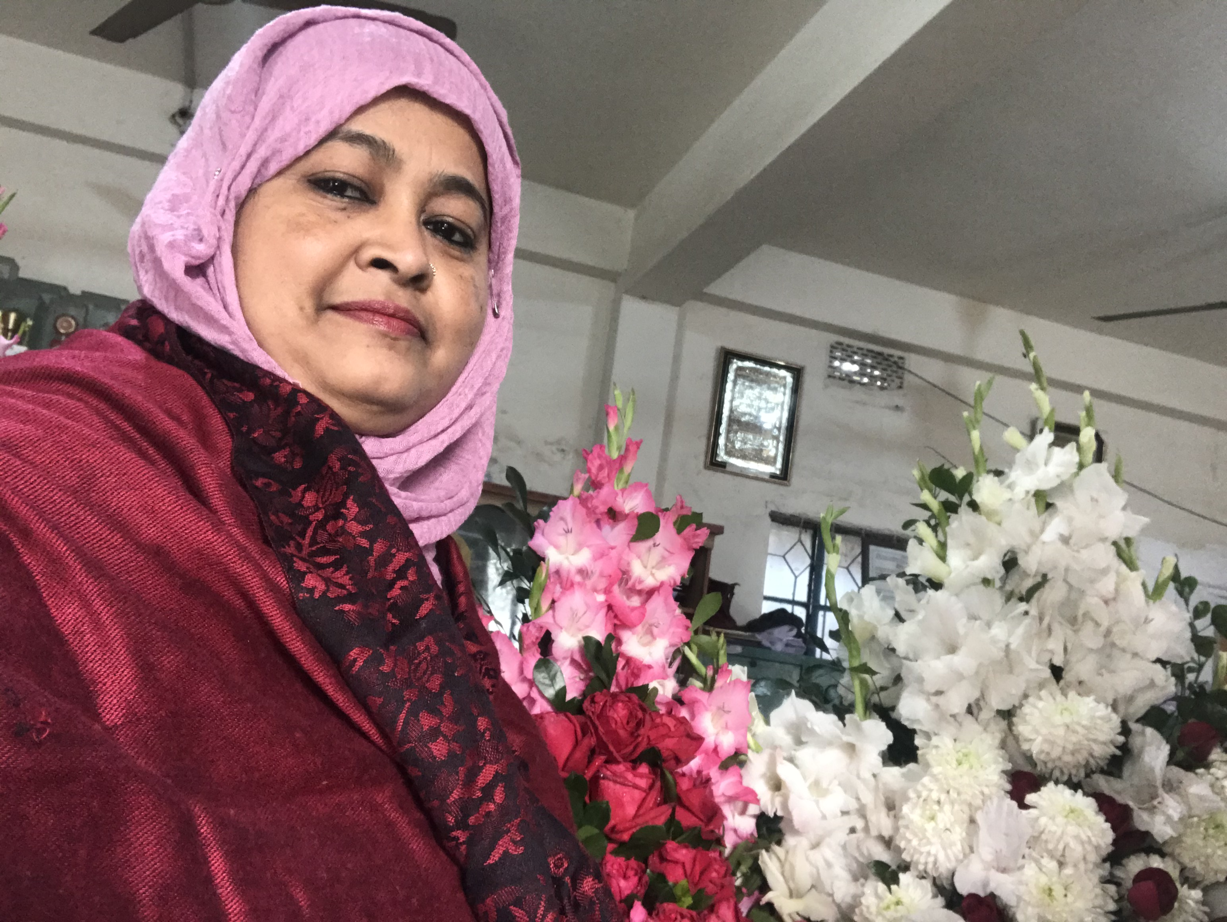
শিক্ষক পরিচিতি
শাহনাজ আক্তার(এম.এ,এম.এড)
সিনিয়র শিক্ষক(বাংলা)
কোনাবাড়ী এম.এ কুদ্দুছ উচ্চ বিদ্যালয়
গাজীপুর সদর,গাজীপুর৷
ইমেলঃshahnazakternomi@gmail.com
মোবাইলঃ01717871696

Slide 3
05
10
09
08
01
06
03
02
07
04
বনফুলের পেশা কী ছিল?
ক)সাহিত্যিক
খ)চিকিৎসক
গ)ইঞ্জিনিয়ার
ঘ)শিক্ষক

Slide 4
05
10
09
08
01
06
03
02
07
04
পদ্মভূষণ উপাধি লাভ করেন কে?
ক)বুদ্ধদেব বসু
খ)বনফুল
গ)মানিক বন্দ্যোপাধ্যায়
ঘ)সুভাষ মুখোপাধ্যায়

Slide 5
05
10
09
08
01
06
03
02
07
04
নিমের হাওয়া ভালো কারা বলেন?
ক)জ্ঞানীরা
খ)মূর্খরা
গ)বিজ্ঞরা
ঘ)রোগীরা

Slide 6
05
10
09
08
01
06
03
02
07
04
নিম গাছের ফুল কে কীসের সাথে তুলনা করা হয়েছে?
ক)নক্ষত্র
খ)তাঁরা
গ)চাঁদ
ঘ)আকাশ

Slide 7
05
10
09
08
01
06
03
02
07
04
‘নিমগাছ’ গল্পের ম্যাজিক বাক্য কোনটি?
ক)প্রথম বাক্য
খ) মাঝের বাক্য
গ)শেষ বাক্য
ঘ)দ্বিতীয় বাক্য

Slide 8
05
10
09
08
01
06
03
02
07
04
অব্যর্থ মানে কী?
ক)যা বিফল হয়
খ)শত ভাগ সফল
গ)যা বিফল হয় না
ঘ)সঠিক নিশানা

Slide 9
05
10
09
08
01
06
03
02
07
04
‘নিমগাছ’ গল্পটি বনফুলের কোন গ্রন্থের অন্তর্গত?
ক)বনফুলের গল্প
খ)বিন্দু বিরর্গ
গ)দূরবীন
ঘ) অদৃশ্যলোক

Slide 10
05
10
09
08
01
06
03
02
07
04
নিমগাছ গল্পে শিকড় কী অর্থে ব্যবহৃত হয়েছে ?
ক)পরোপকার
খ)দায়িত্বশীলতা
গ)সাংসারিক বন্ধন
ঘ) অস্তিত্ব

Slide 11
05
10
09
08
01
06
03
02
07
04
নিমগাছ গল্পে লেখক মূলত প্রকাশ করতে চেয়েছেন-
ক)নিমের ঔষধি গুণের কথা
খ)পরিবেশ বান্ধবতা
গ)নিমগাছের প্রতি দায়িত্বহীনতা
ঘ)সমাজের গৃহিণীর বাস্তবতা

Slide 12
05
10
09
08
01
06
03
02
07
04
নিমগাছ গল্পে কবি বলতে কাকে বোঝানো হয়েছে ?
ক)যিনি কবিতা লেখেন
খ)সৌন্দর্যের পূজারি
গ)গাছটির উপকারি
ঘ)মুক্তির দূত

Slide 13
05
10
09
08
01
06
03
02
07
04
কোন বিশ্ববিদ্যালয় থেকে জসীম উদদীন ডি,লিট ডিগ্রি লাভ করেন?
ক)বিশ্বভারতী বিশ্ববিদ্যালয়
খ)কলকাতা বিশ্ববিদ্যালয়
গ) ঢাকা বিশ্ববিদ্যালয়
ঘ)রাজশাহী বিশ্ববিদ্যালয়

Slide 14
05
10
09
08
01
06
03
02
07
04
কার আলোয় আলোকিত থম থম কালরাত?
ক)চাঁদের
খ)জোনাকির
গ)বাতির
ঘ)নতুন আশার

Slide 15
05
10
09
08
01
06
03
02
07
04
আড়ঙের মেলা দেখতে কে কে গিয়েছিল?
ক)করিম ও আজিজ
খ) আজিজ ও রহিম
গ)মহিন ও করিম
ঘ)করিম,আজিজ ও রহিম

Slide 16
05
10
09
08
01
06
03
02
07
04
পল্লীজননীর পরাণ দোলে কিসের সাথে?
ক)কলার পাতা
খ)শীতের বায়ু
গ)নিবু নিবু দীপ
ঘ)মশকের গান

Slide 17
05
10
09
08
01
06
03
02
07
04
পল্লীজননী কবিতায় কবি প্রত্যক্ষ করেছেন-
ক)পারিবারিক জীবন
খ)জাতীয় জীবন
গ)সামাজিক জীবন
ঘ)মায়ের অপত্যস্নেহ

Slide 18
05
10
09
08
01
06
03
02
07
04
ছেলের প্রশ্নের উত্তর দিতে মায়ের দ্বিগুণ জ্বালা বেড়ে যায় কেন?
ক)ছেলের চাহিদা মেটাতে পারেনা
খ)মা অন্য কাজে ব্যস্ত
গ) ছেলের কথায় বিরক্ত হয়
ঘ)ছেলে বেশি প্রশ্ন করে

Slide 19
05
10
09
08
01
06
03
02
07
04
পল্লীজননী কবিতায় মূল প্রতিপাদ্য বিষয় কী?
ক)পুত্রের রোগ মুক্তি
খ)জীবনের প্রতি আ্সক্ত
গ) মাতার মহানুভবতা
ঘ)মাতৃস্নেহ

Slide 20
05
10
09
08
01
06
03
02
07
04
পল্লীজননী কবিতায় জননীর স্বরূপ ধরা পড়েছে ?
ক) উচ্ছলতায়
খ)প্রত্যয়
গ)মমতায়
ঘ)ভয়হীনতায়

Slide 21
05
10
09
08
01
06
03
02
07
04
পচান বলতে বোঝায়-
ক) এক প্রকার ঔষধ
খ) পচেগেছে এমন
গ)নষ্ট হওয়া
ঘ) একটি ভালো খাবার

Slide 22
05
10
09
08
01
06
03
02
07
04
মায়ের মানত করার মাধ্যমে ফুটে উঠেছে?
ক)শ্বাশত রীতি
খ) আবেগ
গ) ধর্মীয় ভাবাবেগ
ঘ)ভালোবাসা

Slide 23
ধ
ন্য
বা
দ

